Slide 1
REUNION
DE PARENTS

Slide 2
LE CE2
Cycle 2 : cycle des apprentissages fondamentaux
Compétences à acquérir sur 3 ans : CP-CE1-CE2
CE2 = dernière année du cycle
Priorités EN : Lire, écrire, compter, respecter autrui…
Programmes disponibles sur Eduscol.

Slide 3
LE CE2
La langue française au centre !
Pratique quotidienne de la lecture, de l’écriture, du langage oral… dans toutes les matières
Etude de la langue : orthographe, conjugaison, grammaire, vocabulaire

Slide 4
LE CE2
Maths
Manipulation => compréhension
Abstraction : utilisation de nombres de plus en plus grands, résolution de problèmes complexes…
Automatisation : techniques de calcul mental et posé…
Numération, calcul, mesures, géométrie, problèmes
De façon progressive, chacun à son rythme !

Slide 5
LE CE2
Prise en compte de la diversité des rythmes d’acquisition
Développement de l’autonomie, apprendre à apprendre
Transversalité des apprentissages (projets liant plusieurs matières)

Slide 6
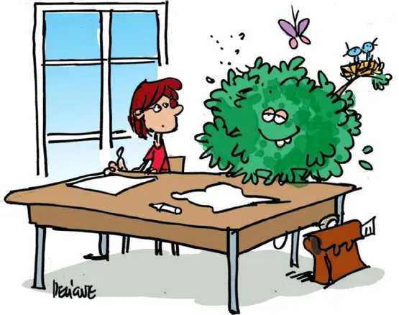
Projet 2024-2025
« Les NAvenTURiErs »
Une ANNEE pleine de découVERTEs
Environnement
Ecole dehors
Sorties, animations
Végétalisation de l’école

Slide 7
Une journée illustrée…
EPS, EMC
Apprendre en bougeant, en coopérant
Apprendre à vivre ensemble
J’apprends à me connaître et à mieux connaître les autres.
J’exprime et je gère mes émotions.
Je communique, je coopère.
Je m’adapte.
Je résous des problèmes.
Je fais des choix.
J’ai mes propres opinions.

Slide 8
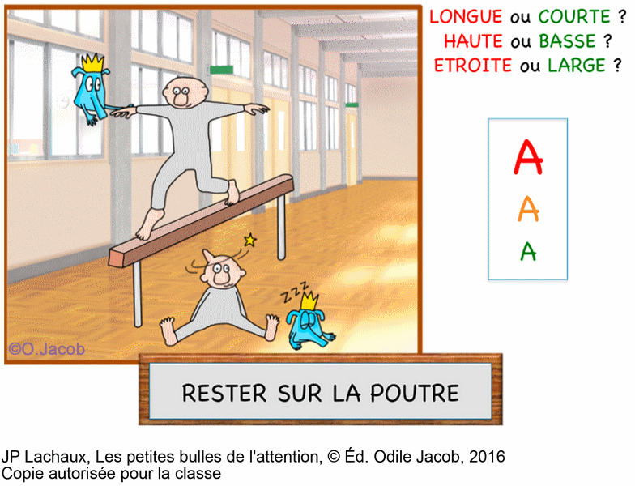
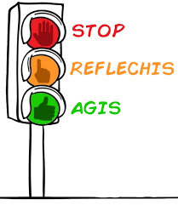
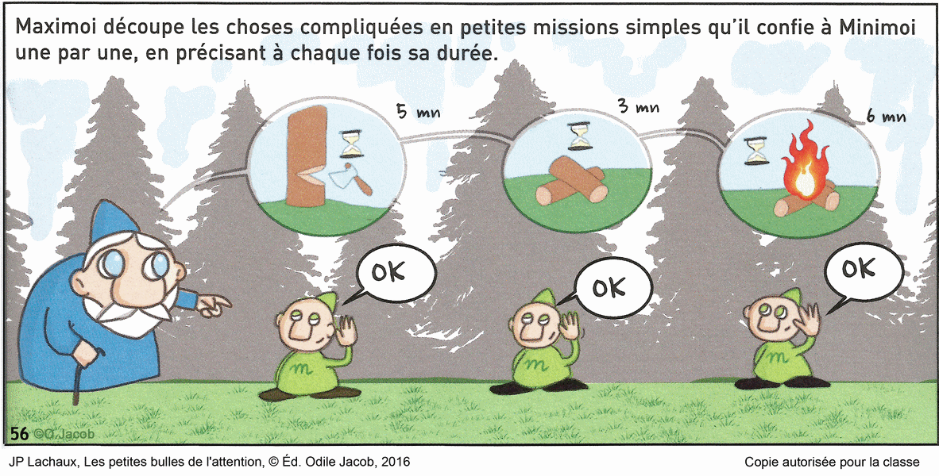


PROGRAMME ATOLE
(attentif à l’école)
La poutre de l’attention Les 3 A de l’attention
Image mentale et petite voix
Maximoi et Minimoi

Slide 9
EMPLOI DU TEMPS

Slide 10
PROJETS/ACTIVITÉS
Binôme avec la classe de CP de Marina
Le prix Chronos - Les p’tits champions de la lecture
Sortie avec le Foyer des Muguets à Landebaudière (herbier)
Rencontre avec l’EHPAD
Défi sans écrans en lien avec APEL/AFR/école publique
Action caritative en lien avec APEL/AFR/école publique
Sécurité routière avec Yannick Billaud (ComCom)
Intervenant en chant (Conseil départemental/ComCom)
Sport : piscine (stage massé en janvier), basket
Projet Vendée eau ?
Sortie scolaire : en lien avec la nature
Secourisme avec la Protection Civile
Kermesse : dimanche 29 juin

Slide 11
AIDE AUX ÉLÈVES
Adaptations dans la classe au quotidien
En fonction des besoins : de temps, de manipulation, d’explications complémentaires, d’activités adaptées (en quantité ou en complexité).
Aides/aménagements individuels
Travail en petits groupes
Tutorat/entraide
Plan de travail
Ceintures
Outils/supports/matériels spécifiques, adaptés …
Atelier avec une enseignante de maternelle

Slide 12
AIDE AUX ÉLÈVES
Autres dispositifs
APC : 1h supplémentaire dans la semaine selon les besoins en dehors du temps scolaire (midi ou soir)
Aide spécialisée : avec Julie Nouaille (dans la classe ou dans le local de Julie) sur temps scolaire
Stage de réussite : avec un enseignant volontaire pendant les vacances
Aides extérieures : orthophoniste, psychologue…

Slide 13
ORGANISATION DE LA CLASSE
Evaluations et RDV
Evaluations continues sur l’année : cahier du jour, fiches, ceintures, observation …
2 relevés dans l’année : début février et début juillet
Consultation en ligne des résultats (Educartable)
RDV : au 1er trimestre puis selon les besoins

Slide 14
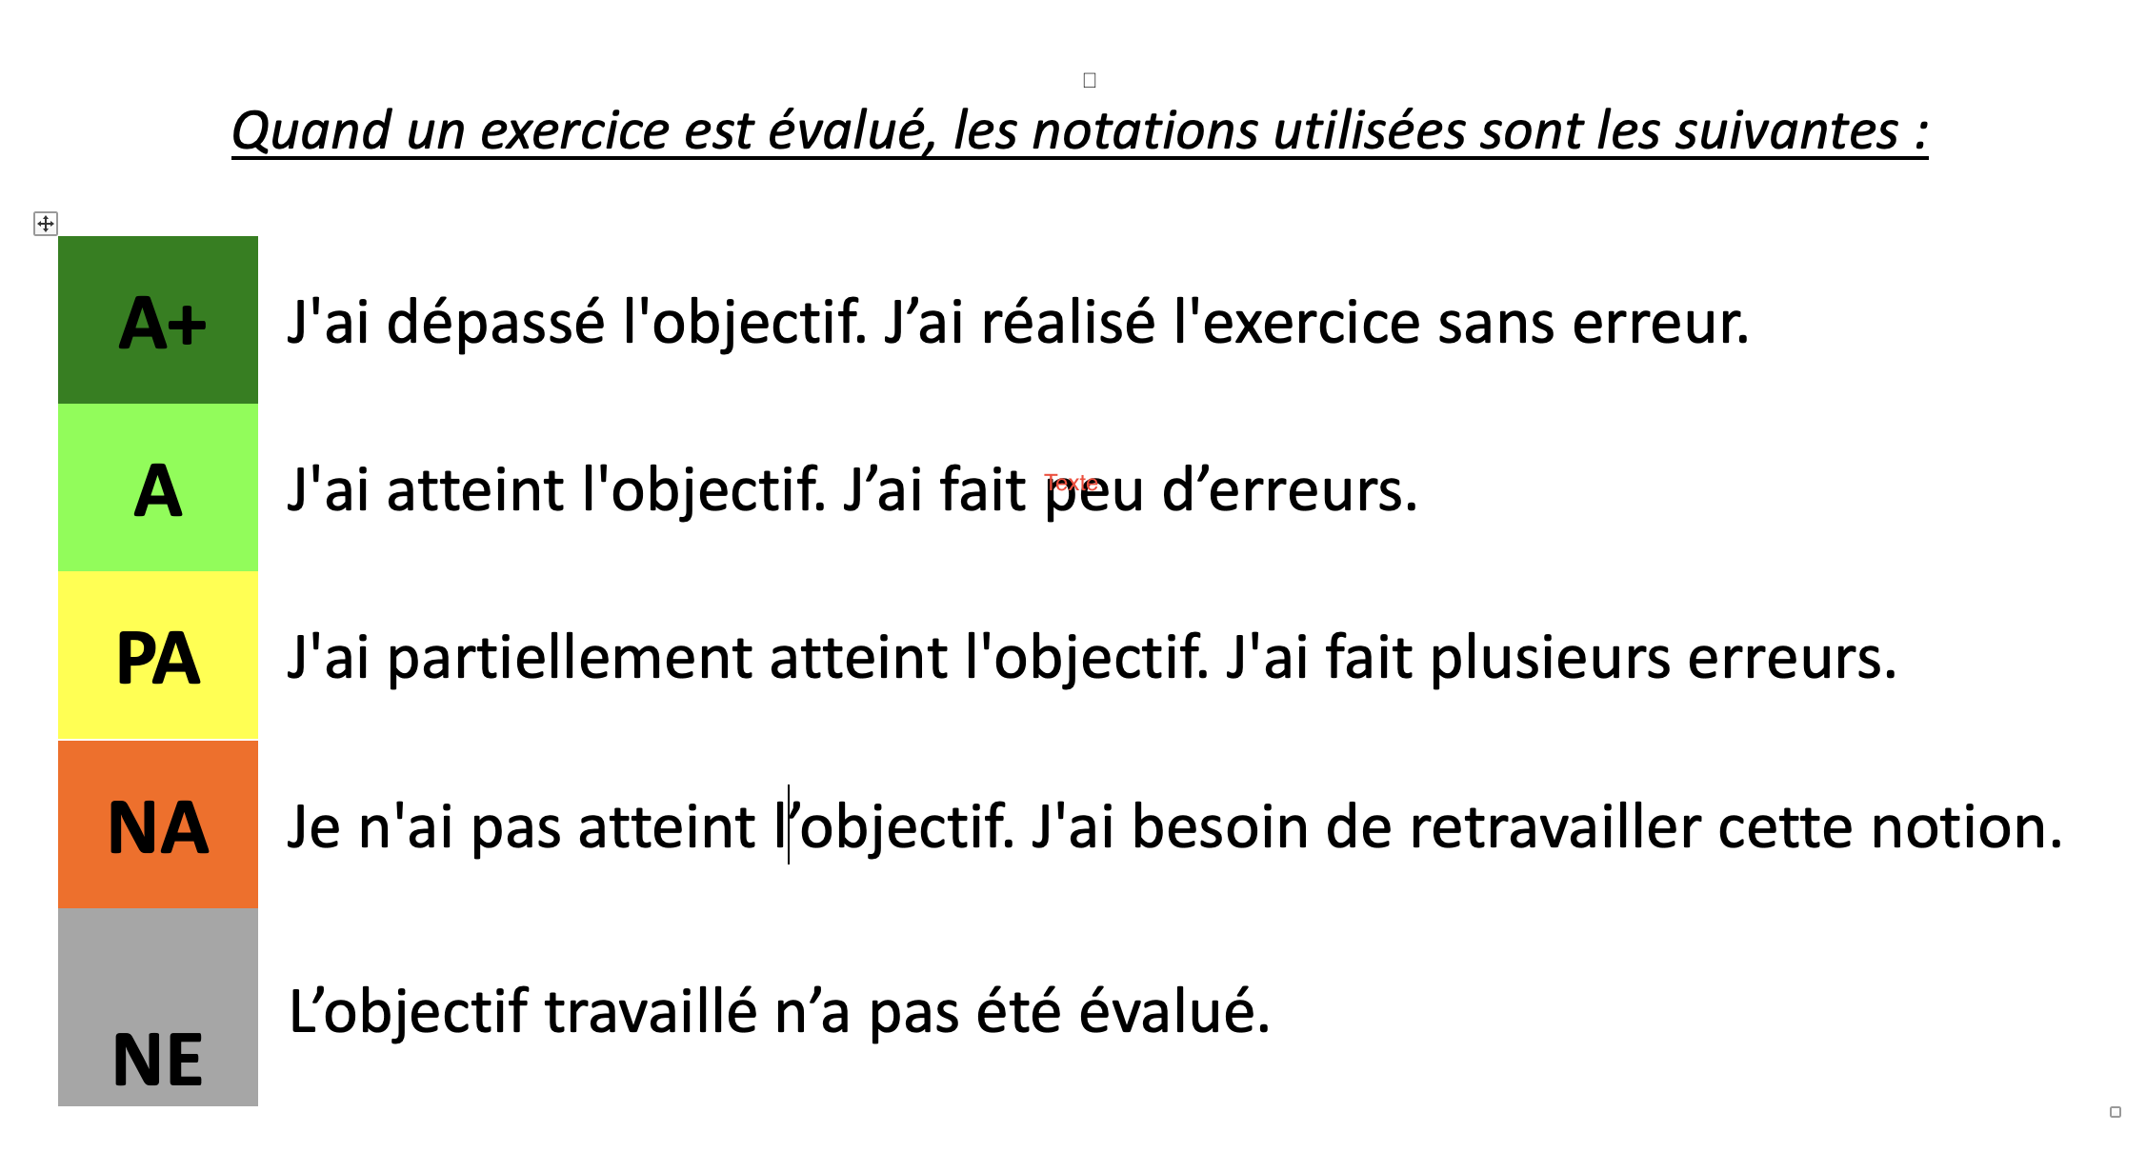
ORGANISATION DE LA CLASSE
Evaluations et RDV

Slide 15
ORGANISATION DE LA CLASSE
Matériel
Porte-vues (fiches en cours toutes matières)
Grille de suivi français/maths
Mémentos de règles : français et maths
Agenda
Cahier du jour (à signer toutes les 2 semaines)
Cahier d’écrivain (à signer toutes les 2 semaines)
Cahier de poésie et chant
Cahier d’anglais
Chemise d’évaluations (à signer aux vacances)
Cahier de brouillon
Chemises pour ranger les fiches de français/maths terminées
Classeur pour ranger les notions terminées (Découverte du monde, EMC, littérature, arts…)

Slide 16
DEVOIRS
Nous prévenir rapidement si votre enfant a des difficultés à s’organiser (agenda, cartable, conflit pour les leçons, leçons trop difficiles ou trop longues).
Penser à consulter régulièrement le porte-vues et la boîte mail (y compris spams).
Compréhension vaut mieux que par coeur.
Apprendre à s’organiser, voire s’avancer.

Slide 17
Partenariat école/famille :
Des liens pour une éducation conjointe
Compétences transversales famille/école
Organisation/Autonomie
Respect/Coopération : trouver un accord, accepter et apprendre à gérer les conflits
Concentration-Ecoute-Attention (Programme Atole)
Investissement personnel-motivation-sens de l’effort
Hygiène de vie (écrans, alimentation, sommeil, bien-être…)
Se décentrer (accepter la frustration, accepter de ne pas avoir une réponse immédiate à sa demande)
Jeux de société, activités sportives et culturelles
Outils : site « kidiklik85 » pour des idées de sorties, podcasts…

Slide 18
Comment accompagner votre enfant dans ses apprentissages…
Français
Lire ensemble – Lire côte à côte
Se raconter des histoires/écouter des histoires
Raconter sa journée (conversation familiale)
Corriger les erreurs de langage/enrichir le vocabulaire
Ecrire (journal, cahier de vacances…)

Slide 19
Comment accompagner votre enfant dans ses apprentissages…
Maths
Rencontrer les nombres dans la vie quotidienne
pour leur donner du sens
Courses (montant approximatif, monnaie...)
Lire l’heure et estimer une durée (orga quotidienne, déplacements…)
Recettes de cuisine (masses, contenances, conversions, proportionnalité)
Visites/voyages/randonnées (distances, carte/plan…)
Ordres de grandeur (avoir une notion des distances, tailles, poids, âges, durées …)
Tables de multiplication (répétition)

Slide 21
PASTORALE
Créneau pastorale : ½ journée par mois
Catéchèse : Dieu dans nos vies
Catéchiste (s) :
Culture Chrétienne :
Ponctuellement : rencontre de témoins, célébrations, halte caté, concert…
Halte caté/pasto : le lundi matin 14 octobre

Slide 22
INFOS PRATIQUES
Adresses mail :
d.billaud@lagaubretiere-stemarie.fr
direction@lagaubretiere-stemarie.fr
Quelques rappels :
Absences, changements de planning
Arrivées et départs de l’école
Seuls à pied ou en vélo : gilet jaune, casque
Anniversaires
L’OGEC et l’APEL

